Slide 1
Panorama de la Science-Fiction
Les Précurseurs
Les Pessimistes
Les Super-Héros

Slide 2
Les Précurseurs
Jules Verne
Georges Méliès
Hergé

Slide 3
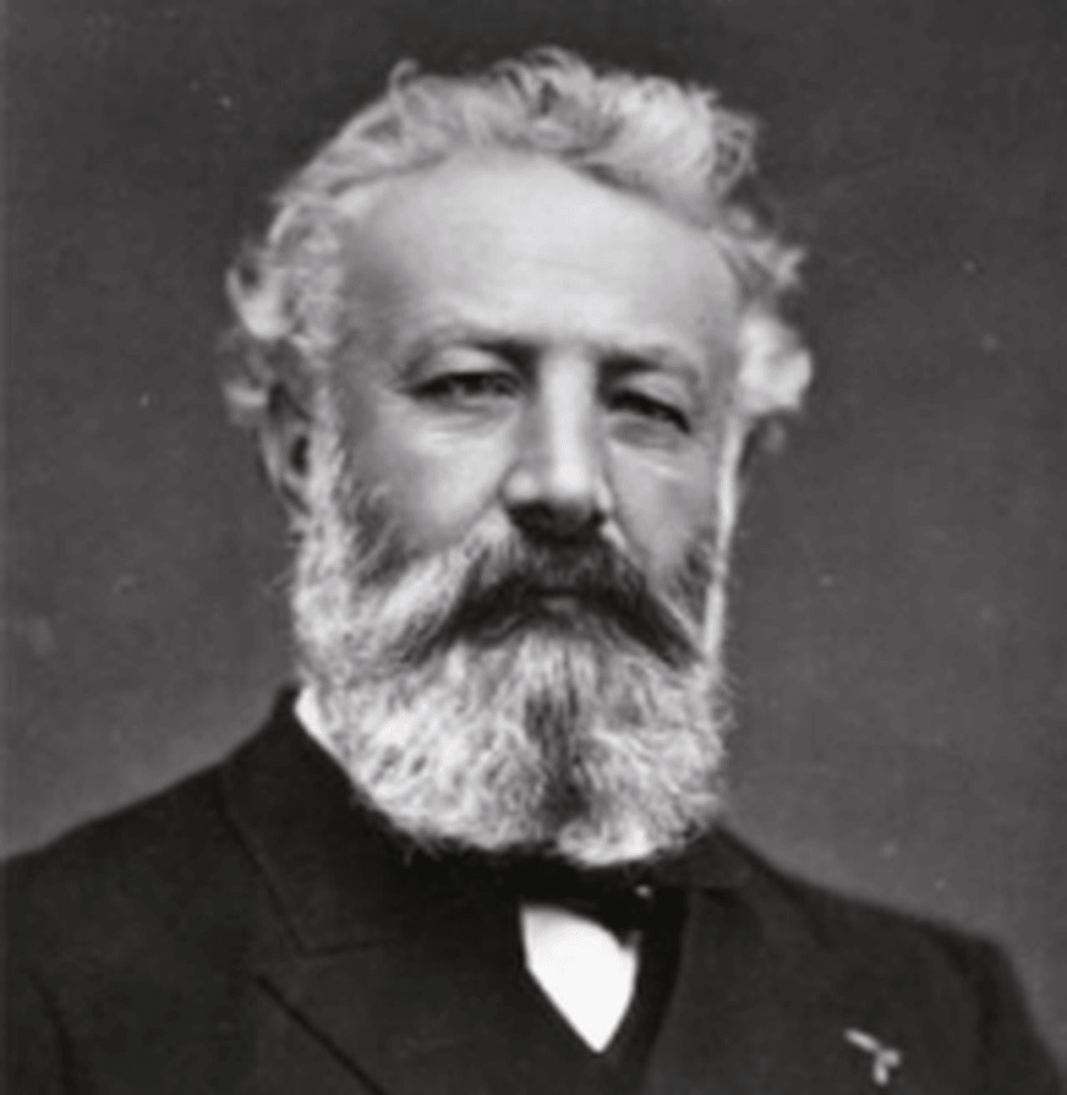
Jules VERNE
Jules Verne, né le 8 février 1828 à Nantes et mort le 24 mars 1905 à Amiens, est un écrivain français dont l'œuvre est, pour la plus grande partie, constituée de romans d'aventures évoquant les progrès scientifiques du XIXe siècle.

Slide 4

De la Terre à la Lune
De la Terre à la Lune, trajet direct en 97 heures 20 minutes est un roman d'anticipation de Jules Verne, paru en 1865. Il relate comment, après la fin de la guerre de Sécession, une association d'artilleurs et de scientifiques liés à l'industrie militaire tente d'envoyer sur la Lune un obus habité par trois hommes. De la Terre à la Lune forme la première partie d'un diptyque, qui se clôt avec Autour de la Lune, paru quatre ans plus tard. Plusieurs personnages de ces romans sont remis en scène dans Sans dessus dessous, publié vingt ans plus tard, sans grand succès, puis redécouvert en 1975.
L'œuvre figure parmi les romans les plus connus de Jules Verne. Elle est devenue une référence dans le domaine de la science-fiction, avec de nombreux héritiers comme le roman de H. G. Wells, Les Premiers Hommes dans la Lune, en 1901. Le roman a été adapté de nombreuses fois à l'écran, pour le cinéma et la télévision, et ce dès 1902 avec Georges Méliès et son Voyage dans la Lune.

Slide 5
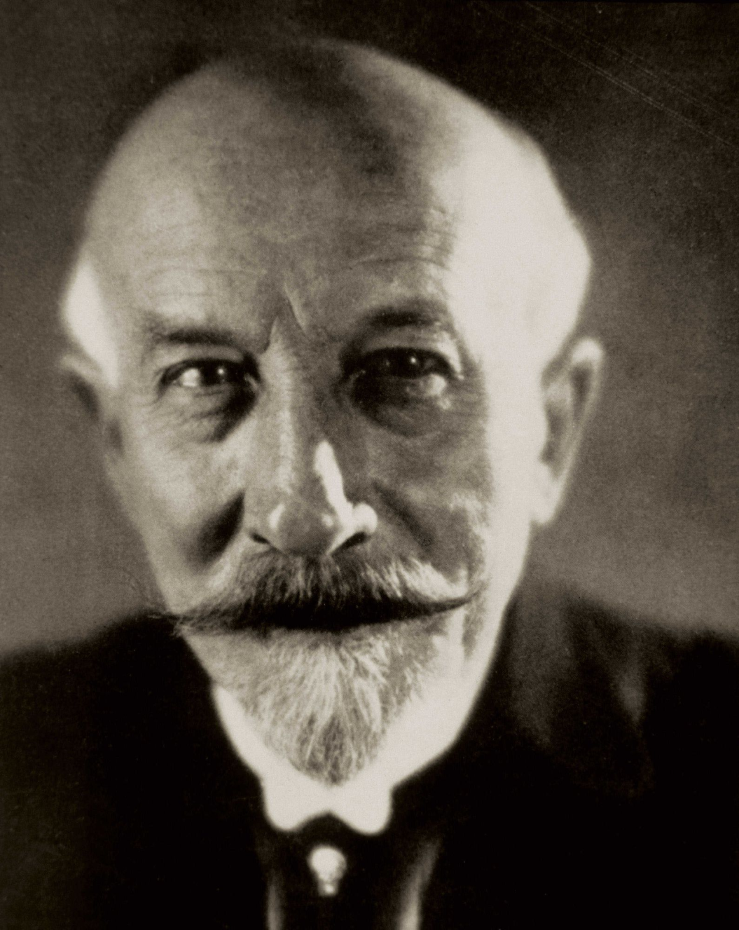
Georges Méliès
Georges Méliès est né à Paris en 1861, son père possède une usine de chaussures de luxe. Il apprend la prestidigitation à Londres et, de retour en France, il présente quelques numéros de prestidigitation et devient journaliste et caricaturiste.
En 1895, la veille de la première séance de cinéma publique, il est invité à une répétition privée de la projection du Cinématographe des frères Lumière. Georges Méliès comprend tout de suite ce qu'il peut faire avec une telle machine et il propose d'acheter les brevets des frères Lumière ; mais ils refusent en prétendant que leur invention n'a aucun avenir. Méliès achète finalement un autre procédé, celui des Frères Isola. Il fonde sa propre société de production, la Star Film, et construit le premier studio de cinéma.

Slide 6
Biographie - suite
En 1902, son « Voyage dans la Lune » (un chef-d'œuvre mêlant illusions photographiques et innovations techniques) d'une longueur exceptionnelle – pour l'époque - de 16 minutes, remporte un grand succès jusqu'aux États-Unis. Selon l'historien américain Charles Musser, « Le cinéaste majeur des toutes premières années du nouveau siècle est sans conteste le parisien Georges Méliès, dont les films ont tous été piratés par les plus grandes sociétés de production américaines ». L'œuvre de Méliès est copiée mais il n'en tire aucun bénéfice financier, et les techniques de tournage progressent petit à petit sans qu'il puisse s'y adapter.
La brillante carrière de Georges Méliès s’achève en 1913. Il tombe alors dans l'oubli.

Slide 7
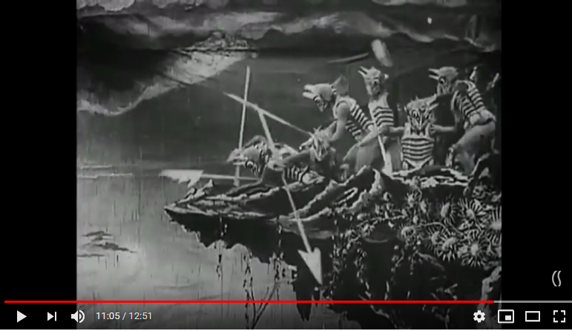
Voyage dans la Lune

Slide 8
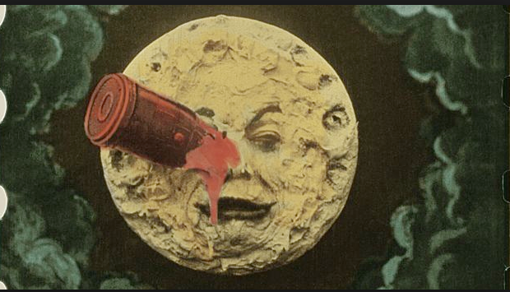
Affiche du film

Slide 9
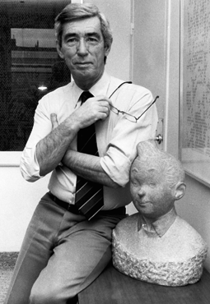
Hergé (Georges Rémi)

Slide 10
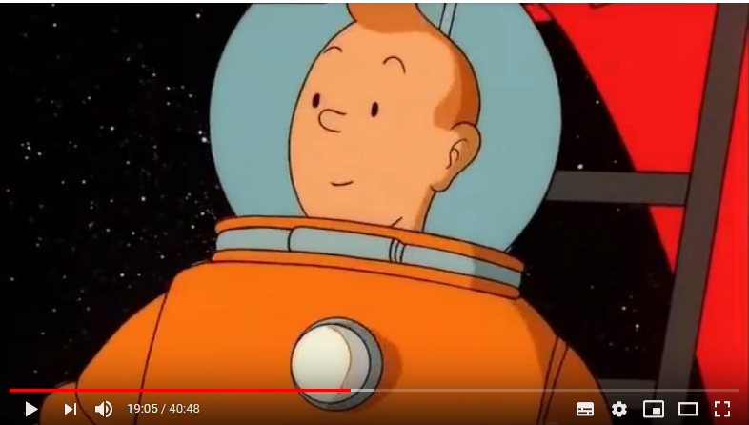
On a marché sur la Lune

Slide 11
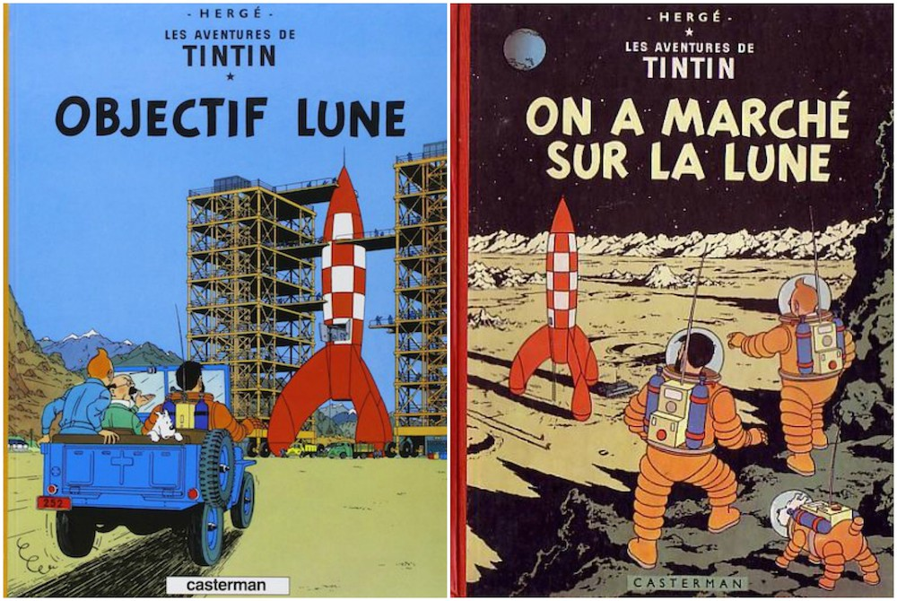

Slide 12
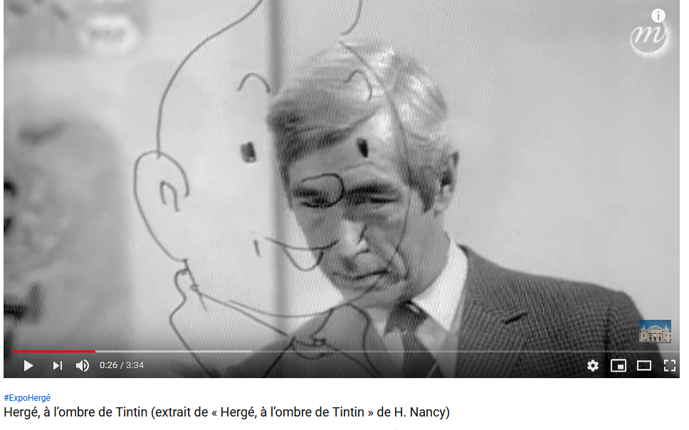

Slide 13
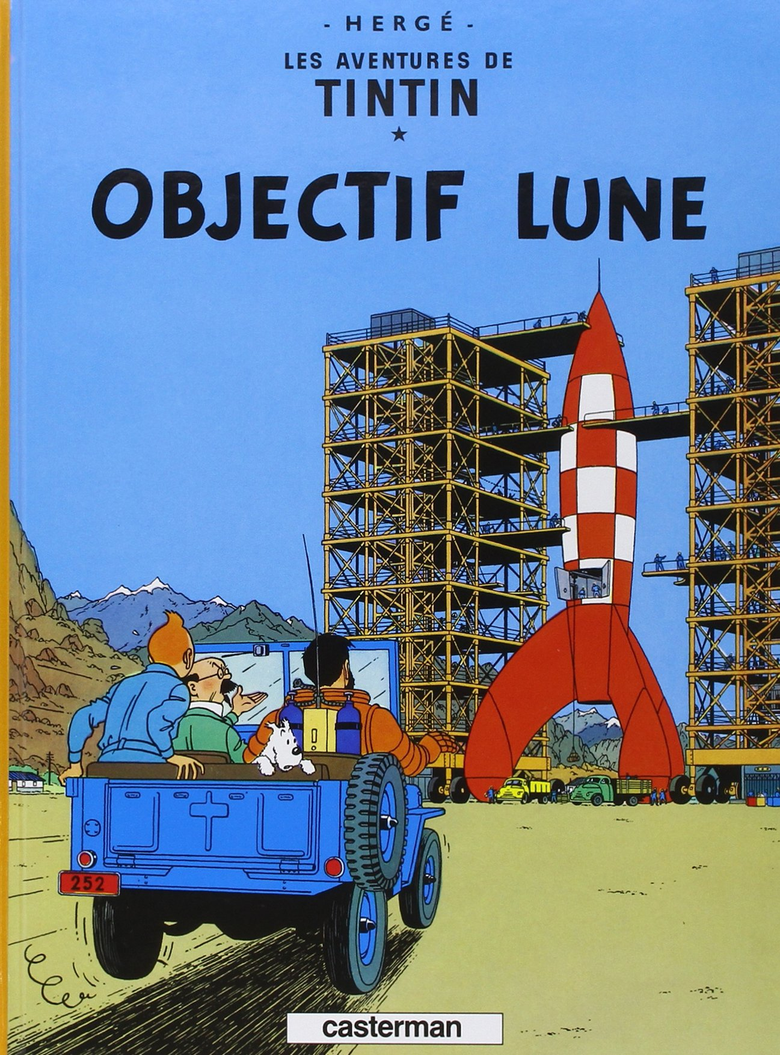
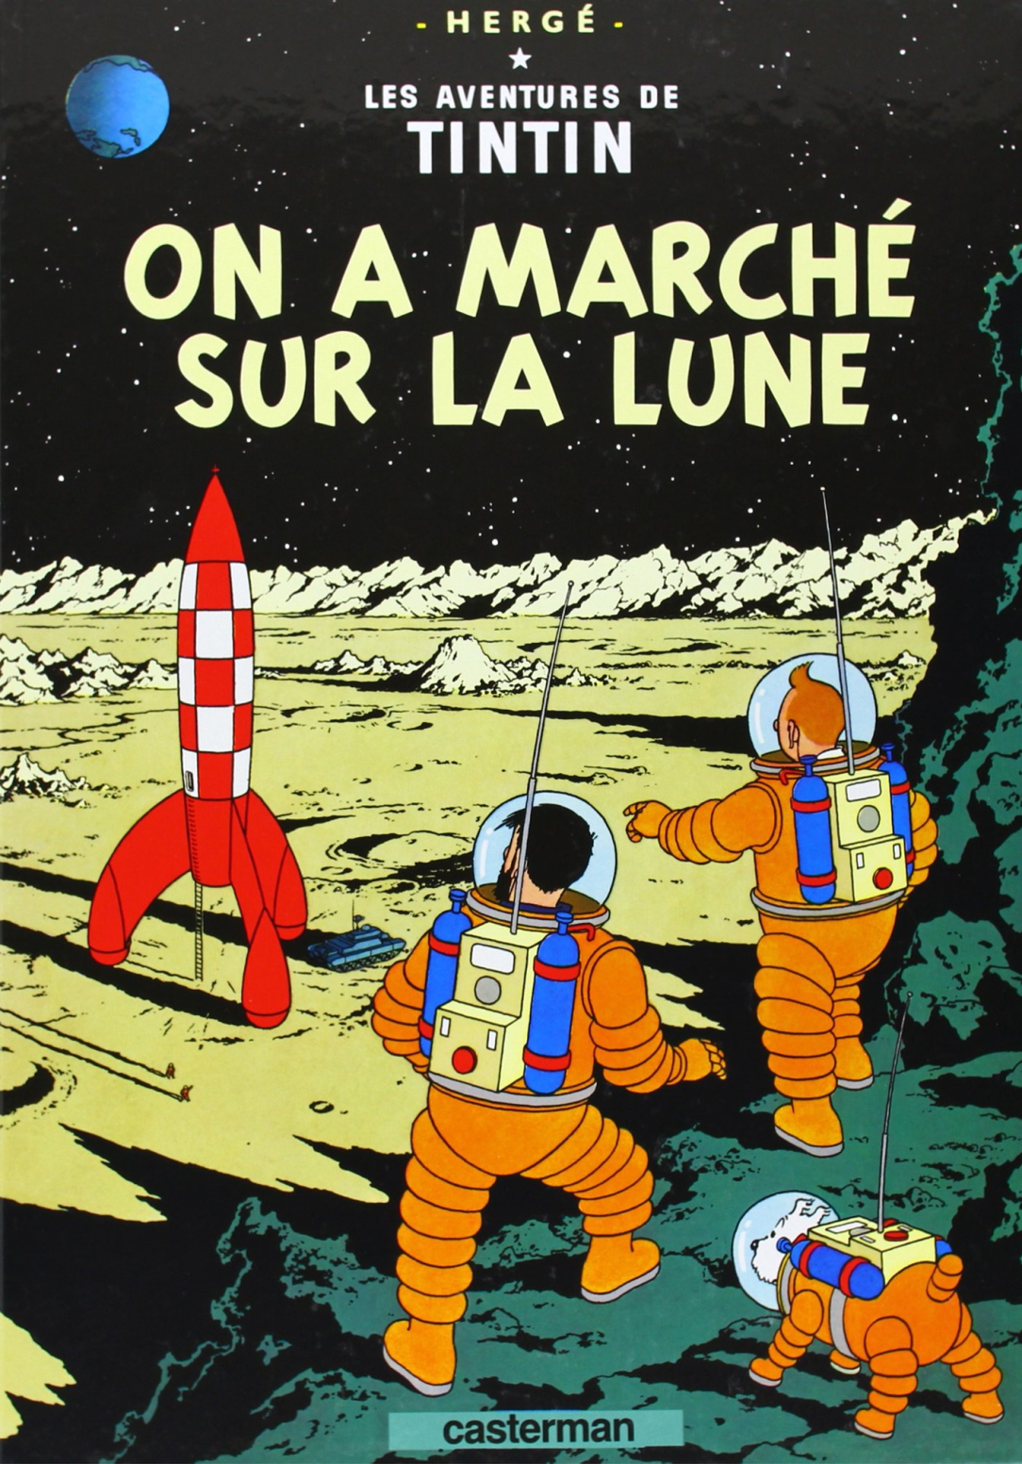

Slide 14
